Slide 1
KLEUR 2
OPDRACHT COMPLEMENTAIRE KLEUREN

Slide 2
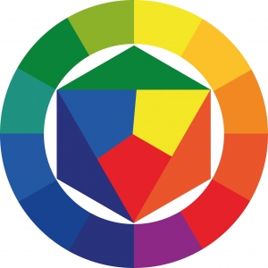
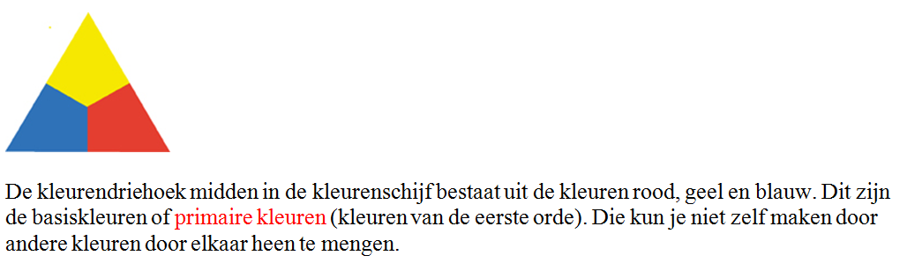
KLEURENCIRKEL van ITTEN

Slide 3
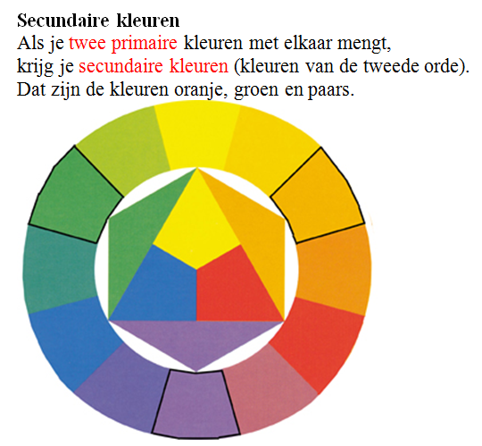
KLEURENCIRKEL van ITTEN

Slide 4
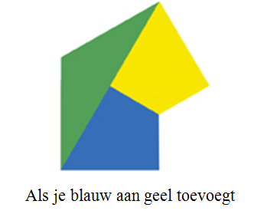

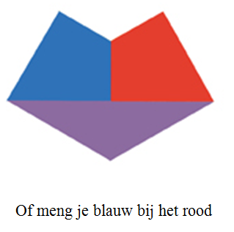

Slide 5
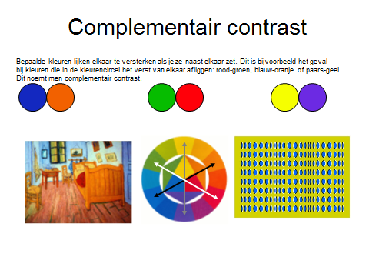

Slide 6
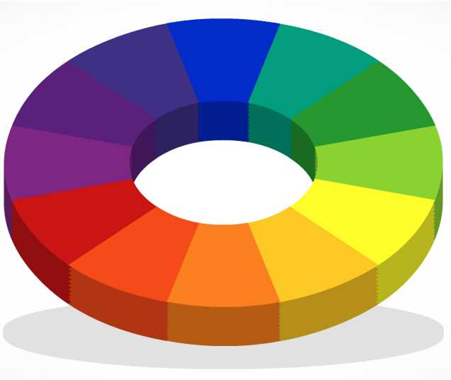
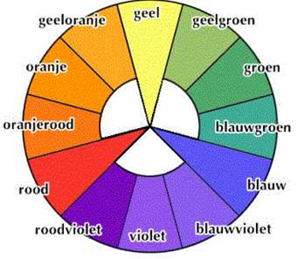

Slide 7
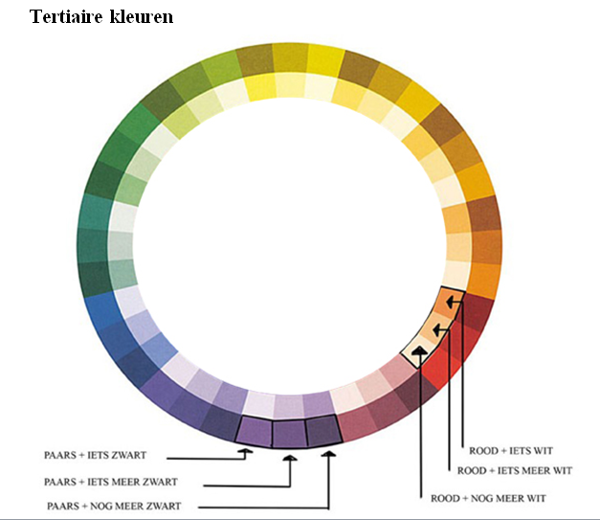

Slide 8

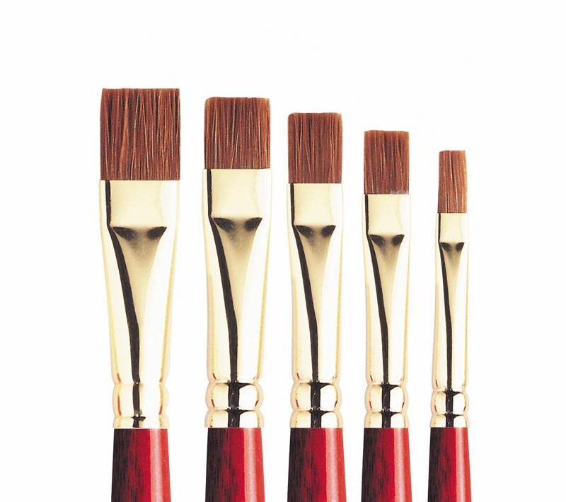
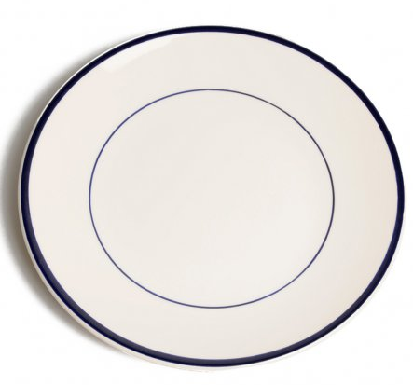
-Schone kwast, potje water, bord en onderlegvel.
-mengen: verf apart op bord; donkere kleur bij
lichte kleur voegen.
-Dekkend of transparant schilderen
-Met kwast, naar de lijn gericht, schilderen.

